Slide 1


Slide 2

Por :
Juliana Andrea largo agudelo
10°2
Media técnica:
sistemas
Marlyn espinosa

Slide 3
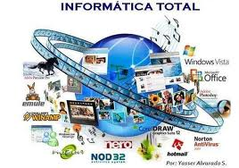
CONCEPTO DE OFIMATICA
Es la automatización de las comunicaciones y procesos
Que se realizan en una oficina.

Slide 4
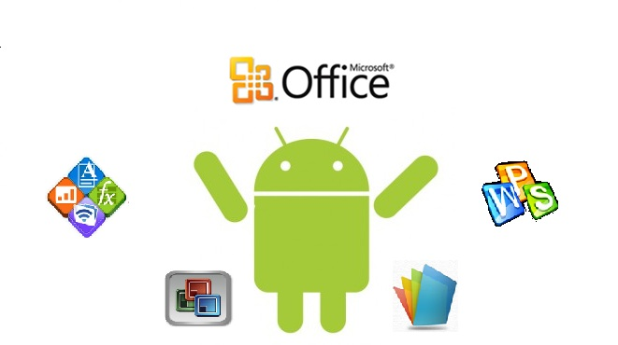
HERRAMIENTAS DE OFIMATICA..
WORD.
EXCEL .
ACCESS.
POWER POINT.
OUTLOOK.
PUBLISHER.

Slide 5


